Slide 1
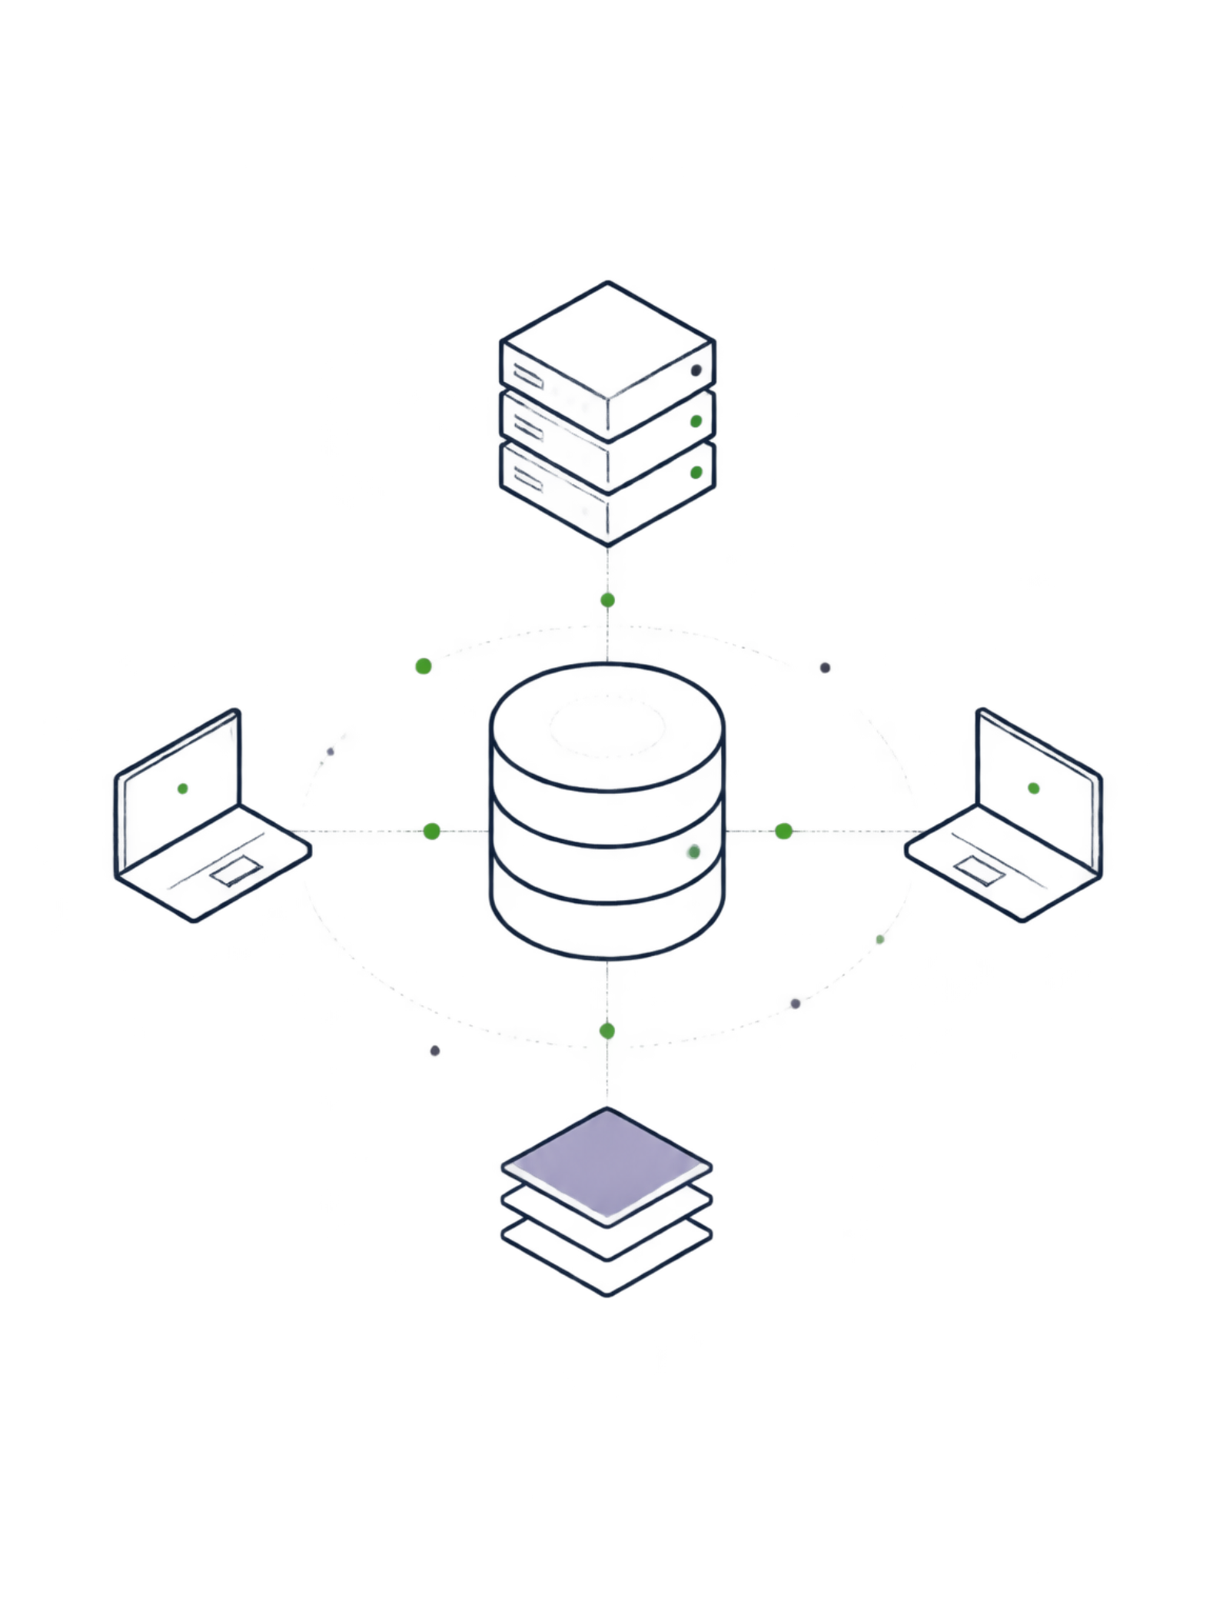
Основы архитектурного проектирования PostgreSQL
Архитектура формируется от бизнес-требований: операции приложения, уровень доступности и допустимые последствия отказов. Требования переводят бизнес-цели в проверяемые технические критерии, связывая ТЗ, архитектурные рекомендации и методику приёмки.
Фокус
Проверяемость
Связь документов
Требования бизнеса — источник решений, а не выбор технологий.
Каждое требование должно иметь измеримый критерий приёмки.
ТЗ → рекомендация → методика приёмки для обоснованных решений.

Slide 2

Формирование технического задания (ТЗ)
ТЗ описывает ожидаемые результаты и условия проверки, а не только характеристики компонентов. Важно чётко ограничить сценарий отказа, предусмотреть предпосылки (сеть, резервный экземпляр) и ссылаться на стандарты при необходимости.
01
02
Исходная потребность
Документирование
Определить границы проверяемого отказа.
Ссылки на ГОСТ или корпоративные регламенты при необходимости.

Slide 3
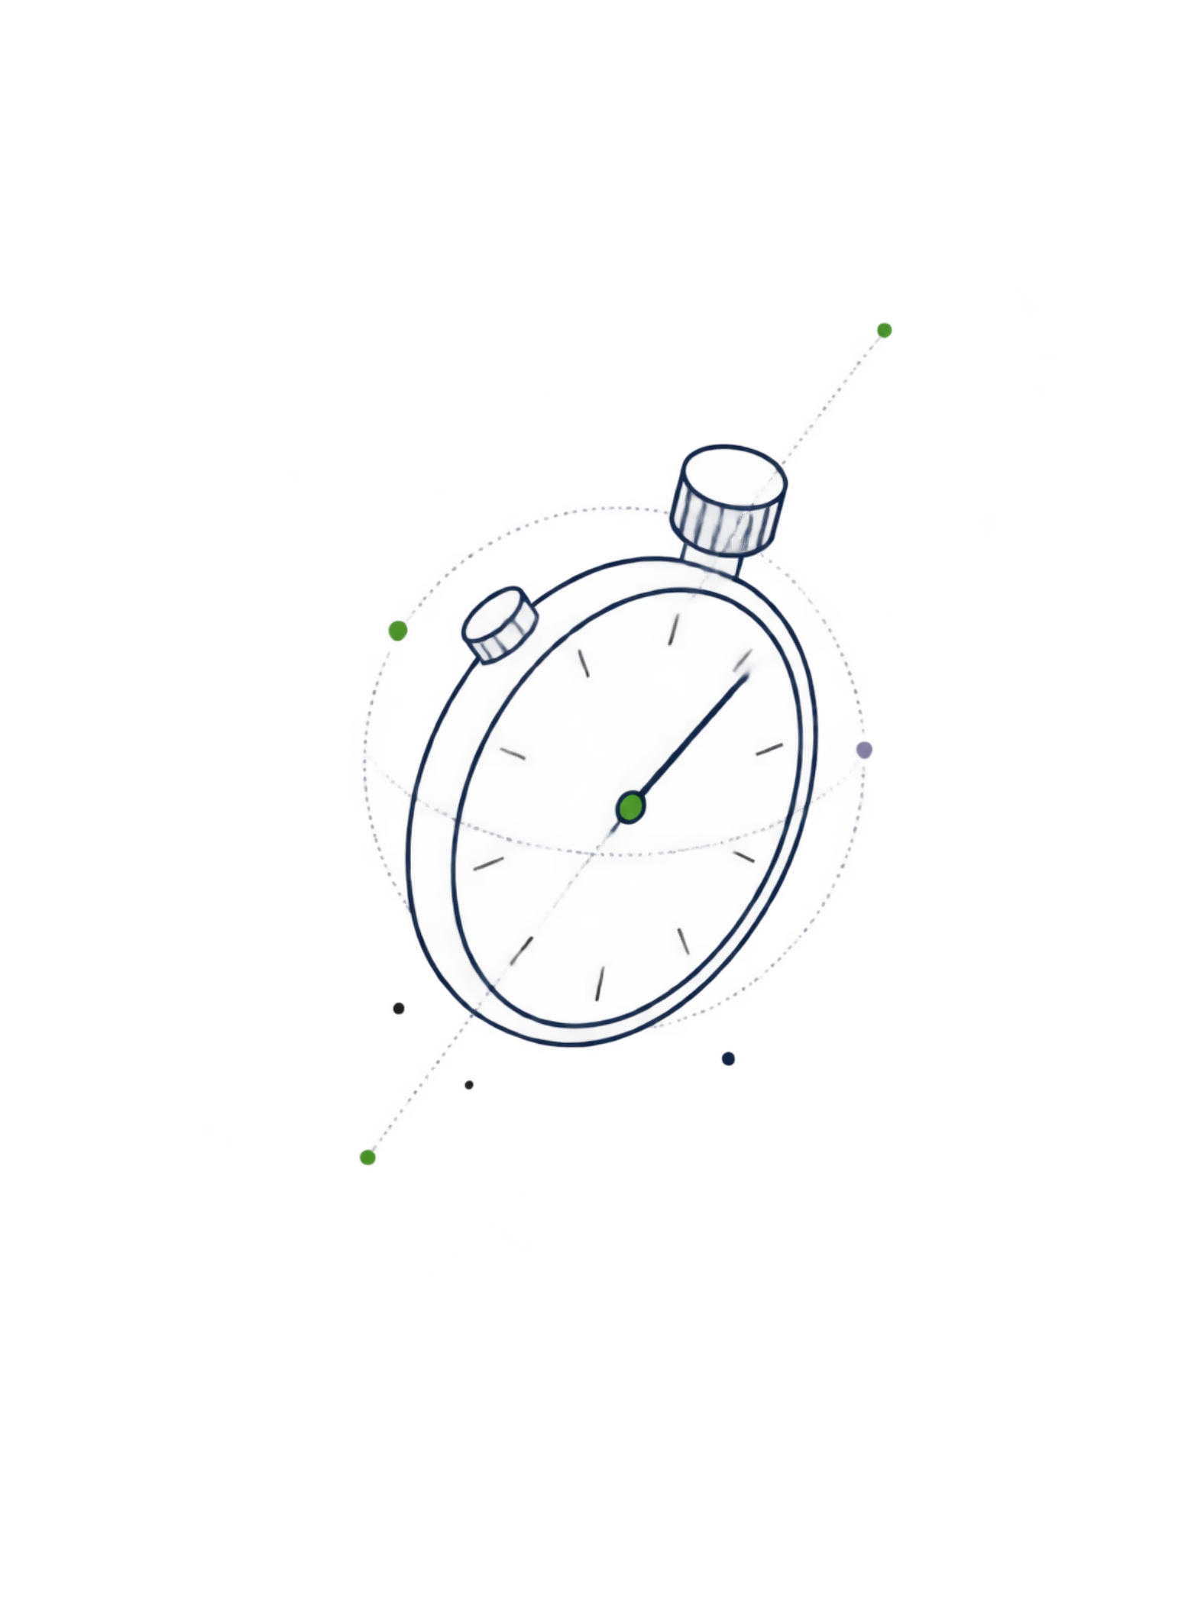
Измеримые требования к доступности
Требования должны указывать точные метрики и точки отсчёта. Пример: требование «60 секунд» — время от события остановки до успешного подтверждения бизнес-операции через прежний адрес подключения.
Что измерять
Точка отсчёта
Не просто подключение, а успешный бизнес-результат (запись и чтение).
От момента зафиксированной остановки процесса primary.

Slide 4
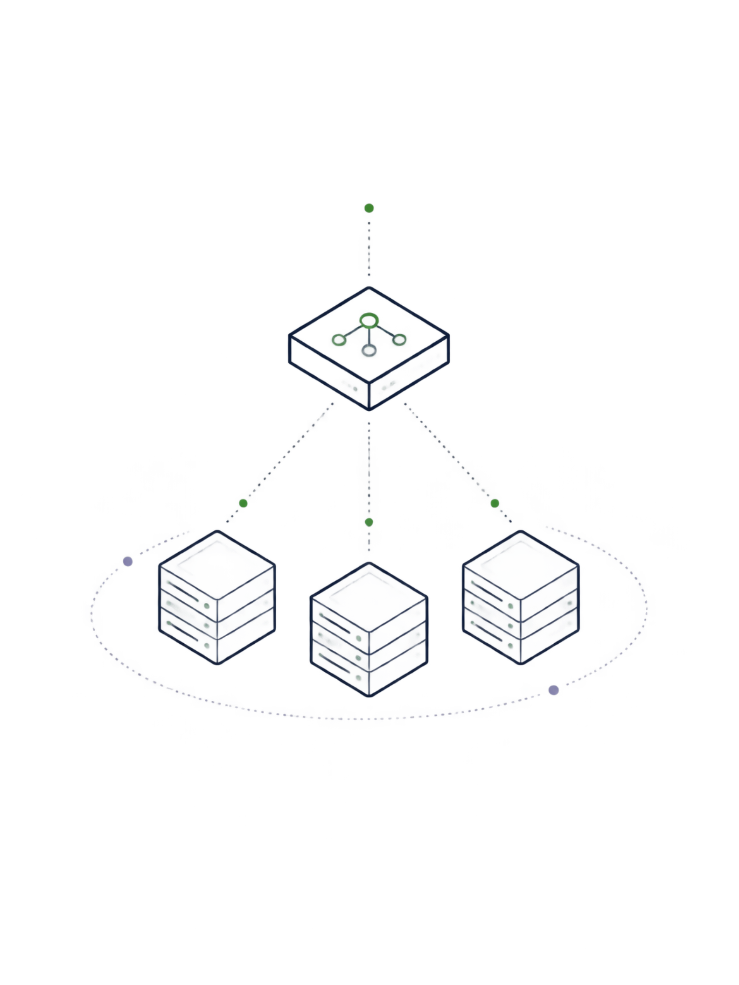
Архитектурная рекомендация: Patroni + HAProxy
Рекомендация описывает выбранную схему и распределение ролей: Patroni управляет ролями, реплика получает WAL, HAProxy обеспечивает стабильную точку подключения для приложения.
Patroni
Координация состояния кластера и переключений.
HAProxy
Единая точка подключения для записи.
Приложение
Обработчик повторных попыток и согласование ожиданий.

Slide 5
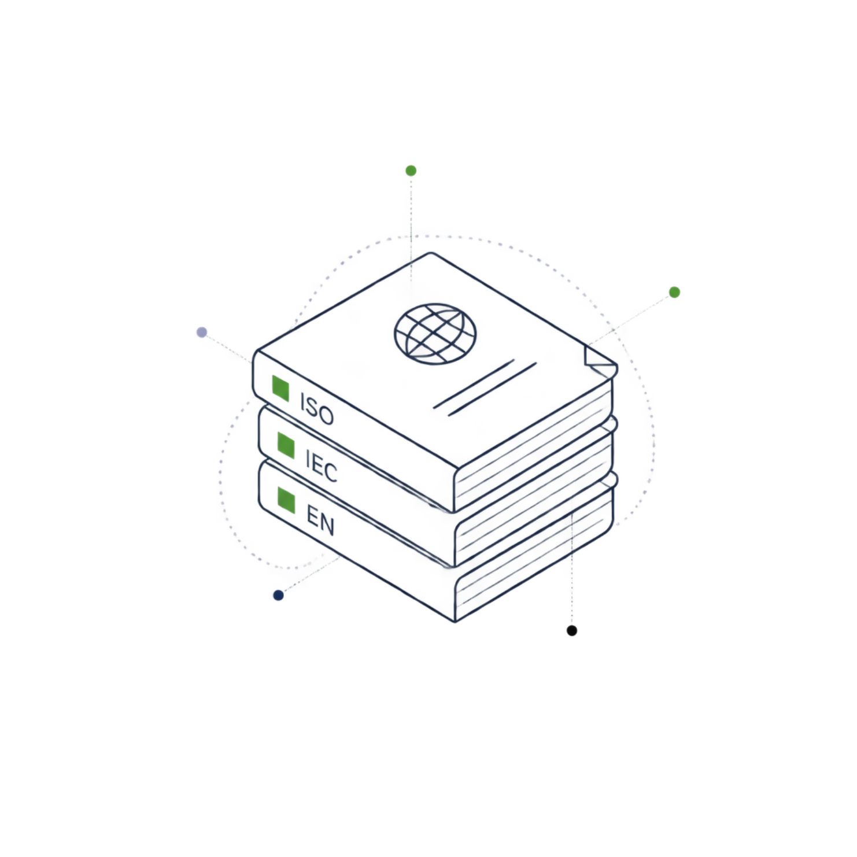

Нормативно-техническая база
Указать применимые стандарты и корпоративные политики (например, требования к TLS и аутентификации). Различать обязательные по договору требования и методические документы.
Используйте конкретные редакции документов в ТЗ.

Slide 6

Методика приёмки: структура проверок
Replication State
Connection Point
Business Recovery
Для каждого требования задаётся условие проверки, ожидаемый результат и доказательство. Это позволяет сравнивать результаты подрядчика и заказчика по одним критериям.

Slide 7
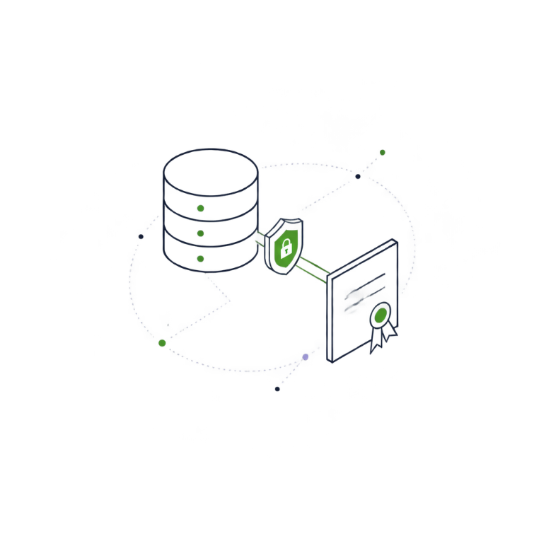
Проверка подключения, роли и TLS
Проверки включают: попадание на primary через штатный адрес, использование TLS с верификацией сервера, а также контроль ролей и режима записи. Набор системных индикаторов подтверждает состояние сервера.
TLS
Роль
Verify-full и корректная цепочка доверия.
primary vs replica — write_mode и role_ok.

Slide 8
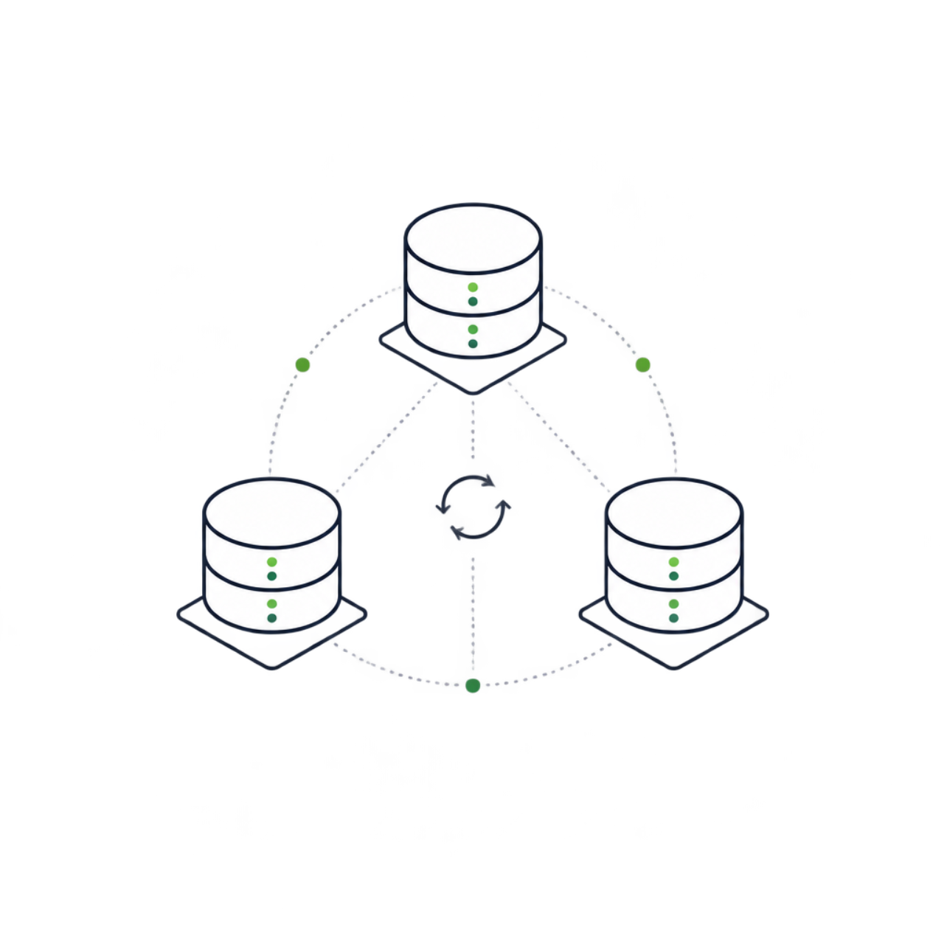
Проверка репликации
Критерий — наличие хотя бы одного прямого получателя в состоянии streaming. Дополнительно измеряется отставание WAL, но оно требует отдельной формализации в ТЗ для гарантий свежести данных.
pg_stat_replication как источник факта подключения
Отставание WAL — метрика для SLA, оформляемая отдельно

Slide 9

Эксплуатация и документирование
Передача в эксплуатацию требует регламентов действий при отказах, порядка диагностики и учёта инцидентов. Результаты приёмки фиксируются с идентификатором, окружением, UTC и доказательствами, статусы — пройдено/не пройдено/в ожидании.
Регламент
Протоколирование
Пошаговые действия дежурного при недоступности записи.
Единый формат записи результатов и доказательств.

Slide 10

Управление изменениями архитектуры
Изменения требований (например, сценарий потери узла) требуют пересмотра ТЗ, рекомендаций, методик приёмки и регламентов. Старые испытания не подтверждают новые условия — для новых сценариев создаётся отдельная проверка с новыми критериями.
Переоценка
Обновление документов
Согласовать время восстановления и потерю данных.
ТЗ, рекомендация, методика, регламент — синхронизировать изменения.

